Slide 1
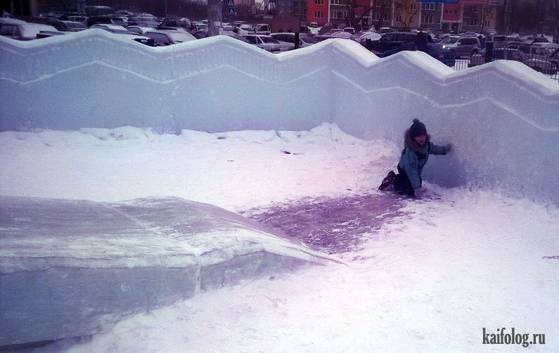
Муниципальное автономное дошкольное образовательное учреждение «Детский сад № 25»
623513, Свердловская область, Богдановичский район, село Гарашкинское, улица Ильича, 13
тел. (34376) 34-4-37, e-mail mkdou25@uobgd.ru
Внимание!
Опасная горка!
Исполнитель:
воспитатель Волегова Т.Г.

Slide 2
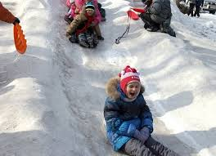
Зима – это время забав и веселых игр. Катание с горок — всеми любимое зимнее развлечение. Скорость, свист свежего ветра, буря переполняющих эмоций – для того, чтобы Ваш отдых был не только приятным, но и безопасным, стоит задуматься о выборе как горки, так и санок

Slide 3
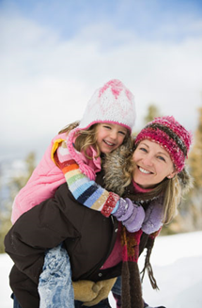
Перед катанием лучше всего надеть на ребенка налокотники, наколенники и шлем.
Малышей лучше катать с маленьких пологих снежных горок в немноголюдных местах, где нет деревьев, заборов и других препятствий.
С малышом младше 3-х лет не стоит идти на оживленную горку, с которой катаются дети старше 7-ми лет.
Если горка вызывает у вас опасения, сначала прокатитесь с нее без ребенка испытайте спуск.
Если ребенок уже катается на разновозрастной оживленной горке, обязательно следите за ним. Лучше всего, если кто-то из взрослых следит за спуском сверху, а кто-то снизу помогает детям быстро освобождать путь.
Ни в коем случае не используйте в качестве горок железнодорожные насыпи и горки вблизи проезжей части дорог.
Не оставляйте детей одних, без присмотра.

Slide 4
Правила безопасности при катании с горок Правила поведения на оживлённой горе: 1. Подниматься на снежную или ледяную горку следует только в месте подъема, оборудованном ступенями, запрещается подниматься на горку там, где навстречу скатываются другие. 2. Не съезжать, пока не отошёл в сторону предыдущий спускающийся. 3. Не задерживаться внизу, когда съехал, а поскорее отползать или откатываться в сторону. 4. Не перебегать ледяную дорожку. 5. Во избежание травматизма нельзя кататься, стоя на ногах и на корточках. 6. Стараться не съезжать спиной или головой вперёд (на животе), а всегда смотреть вперёд, как при спуске, так и при подъёме. 7. Если мимо горки идет прохожий, подождать, пока он пройдет, и только тогда совершать спуск. 8. Если уйти от столкновения (на пути дерево, человек т.д.) нельзя, то надо постараться завалиться на бок на снег или откатиться в сторону от ледяной поверхности. 9. Избегать катания с горок с неровным ледовым покрытием. 10. При получении травмы немедленно оказать первую помощь пострадавшему, сообщить об этом в службу экстренного вызова 01. 11. При первых признаках обморожения, а также при плохом самочувствии, немедленно прекратить катание.

Slide 5
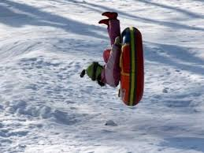
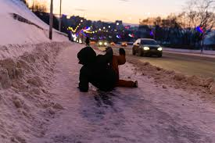

Slide 6
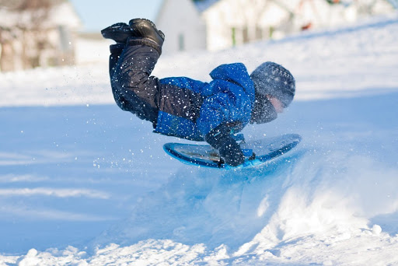
Какие травмы чаще всего получают дети при катании с горок?
Когда человек теряет ориентир, у него нарушается координация и возникают высокоамплитудные движения в суставах. Отсюда травмы верхних конечностей и шейные миозиты, когда происходит резкий рывок головы. Кроме того, можно получить перелом позвоночника.
Еще варианты травм – это сотрясения мозга, переломы конечностей, перелом костей таза, причем такой, что порой требует оперативного лечения. Наиболее частые травмы, которые получают на ватрушках, требуют госпитализации.
Все это результат катания на различных неуправляемых средствах.
По данным отделения травматологии и ортопедии Детской областной больницы подавляющее количество повреждений позвоночника в зимний сезон были получены детьми именно после катания на ватрушках.

Slide 7
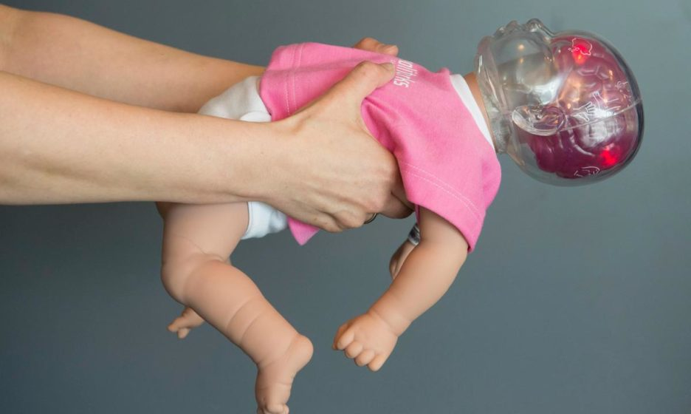
Советы от детских травматологов:
Всегда лучше перестраховаться и обратиться к врачу, даже если вам кажется, что травма у ребенка неопасная.
Не стоит ждать несколько дней и выбирать удобное время для визита в травмпункт.
Если родители не знают, как действовать, лучше посоветоваться с врачом: вызывайте скорую опишите подробно, что случилось, и спросите, как лучше поступить.
В некоторых случаях поднимать ребенка опасно для его здоровья. Если есть подозрения, что травма довольно сильная, лучше оставить его в лежачем положении. Главное аккуратно переместить ребенка в безопасное место до приезда скорой помощи. Чтобы ребенок не замерз, подстелите под него теплые вещи.

Slide 8
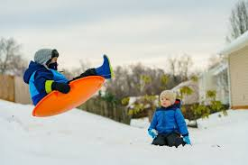
Ледянка пластмассовая. Самое простое и дешёвое приспособление для катания с горок зимой. Предназначены они для одиночного катания по ледяным и накатанным снежным склонам. Рассчитаны ледянки для детей от 3-х лет, т.к. малышам трудно ими управлять. Ледянка в форме тарелки становится неуправляемой, если сесть в неё с ногами. Ледянка-корыто очень неустойчива, при малейшей неровности норовит завалиться на бок — таким образом, подлетев на трамплине, приземлиться можно вниз головой. Ледянки не рассчитаны на трамплины или любые другие препятствия, т.к. любой резкий подскок на горке чреват неприятными последствиями для копчика и позвоночника ездока. Обычные «советские» санки отлично подходят для любых снежных склонов. Можно рулить и тормозить ногами. Завалиться на бок, чтобы избежать опасного столкновения, тоже довольно легко и безопасно.

Slide 9
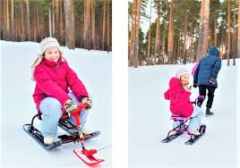
Снегокат. Для семейного катания не стоит выбирать снегокат – он рассчитан на одного-двух малышей возрастом от 5 до 10 лет. Ни раз были замечены случаи, когда снегокаты цеплялись передним полозом за препятствие (корень дерева, бугорок снега) и переворачивался. Со снегоката трудно слезть на большой скорости, а скорость это транспортное средство развивает немалую на любом склоне и разгоняется быстро. Тормоза расположены спереди, что повышает риск перевернуться через голову при попытке резко затормозить. Если взрослый едет с высокой горы вместе с ребёнком, посадив малыша спереди, рулить, тормозить и эвакуироваться в случае опасности им будет очень трудно.

Slide 10
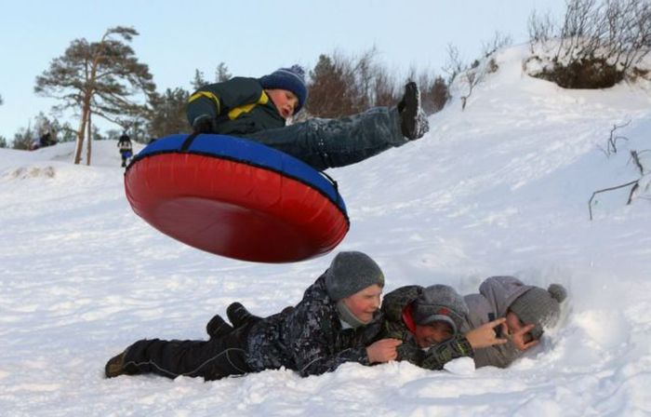
Ватрушки. В последнее время надувные санки всё чаще встречаются на наших горках. Наиболее распространены надувные круги — «санки-ватрушки». Ватрушка лёгкая и отлично едет даже по свежему снегу по совсем ненакатанной горке. Лучше всего кататься на ватрушках с пологих снежных склонов без препятствий в виде деревьев, других людей и т.п. Как только скорость движения возрастает, ватрушка становится довольно опасной. Разгоняются ватрушки молниеносно, и скорость развивают выше, чем санки или снегокат на аналогичном склоне, а соскочить с ватрушки на скорости невозможно. На ватрушках нельзя кататься с горок с трамплинами - при приземлении ватрушка сильно пружинит. Даже если не слетишь, можно получить сильные травмы спины и шейного отдела позвоночника. Хороший вариант «ватрушки» - маленькая надувная ледянка (примерно 50 см в поперечнике) - завалиться на бок (слезть) легко.

Slide 11
Внимательно относитесь к выбору горки и средств для катания. Горка — место повышенной опасности, а не просто очередное развлечение на зимней прогулке

